Slide 1

Vaadin
Java Web App Development
Framework
Marius Wörfel

Slide 2
Inhalt
Was ist Vaadin
Funktionen
Hilla
Vor- und Nachteile
Projektaufbau
Code Beispiele

Slide 3






API
Frontend
Backend
Datenbank

Slide 4
Was ist Vaadin
Framework für Java Webapplikationen
Enthält viele fertige Komponenten
Responsive - Cross Plattform
(Open-Source)
Firmen wie Daimler, Puma oder Lufthansa verwendet

Slide 5
Preisüberblick
Gratis | Pro (129€/Monat) | Prime | Ultimate
Unendliche Projekte | Kommerzielle Nutzung | Enterprise Support | Alle Kits für zB Swing
Gratis UI Komponenten | Komplexere Komponenten wie Charts/Map/Board | Basic Kits
 | Drag & Drop UI Designer

Slide 6
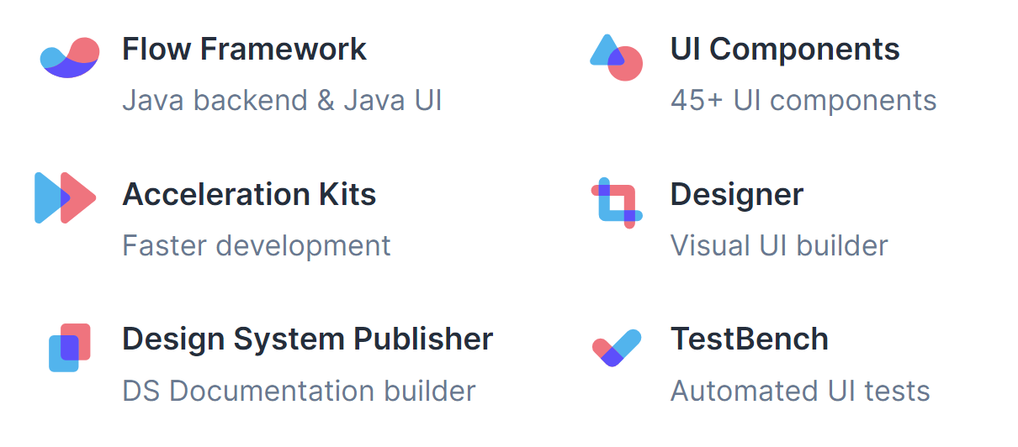
Aufbau
Notes:
Flow baut auf Spring auf. Ähnlich zu Swing

Slide 7



UI Komponenten
51 Komponenten
Data Entry
Visualization & Interaction
Layouts

Slide 8
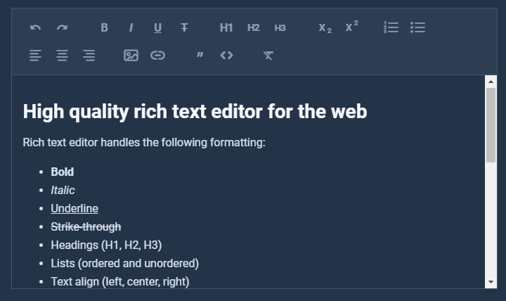
Data Entry
Checkbox
Combo Box
Upload
Text Area
Rich Text Editor*
*nicht gratis

Slide 9
Visualization & Interaction
Buttons
Confirm Dialog
Badges
Avatare
Grid
Dialog
Context Menu
Icons
Tabs
Side Navigation
Scroller

Slide 10
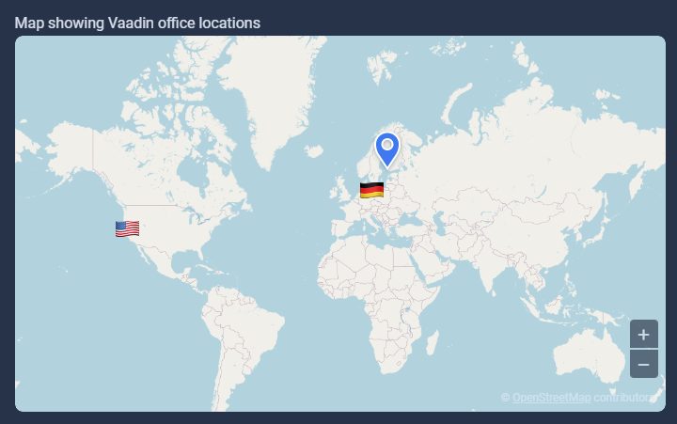
Visualization & Interaction - Map

Slide 11
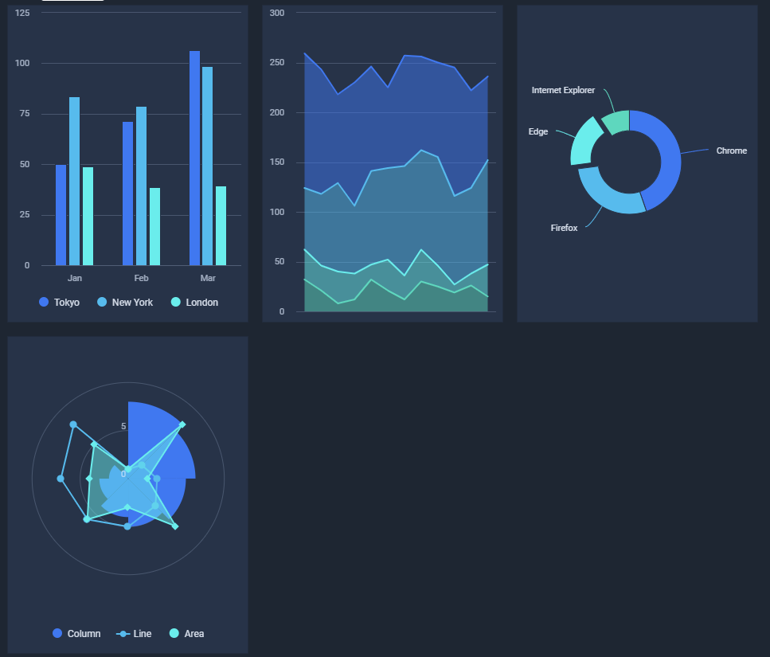
Visualization & Interaction - Charts

Slide 12
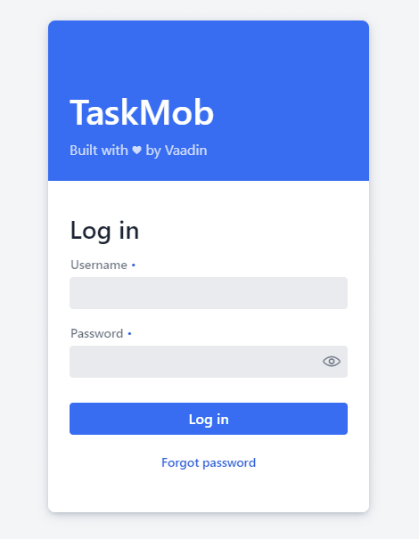
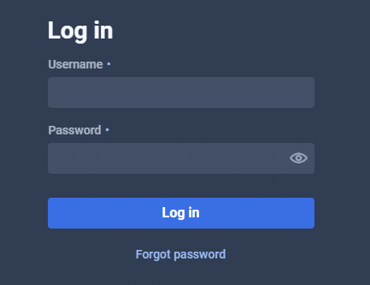
Layouts
Vertical Layout
Horizontal Layout
Form Layout
Login

Slide 13
Vaadin-Directory
https://vaadin.com/directory/

Slide 14
Kits
Nicht kostenlos
Integrationen zu anderen Apps
SSO Kit
Keycloak
Observability Kit
Grafana
Promotheus
Swing Kit
Kubernetes Kit
Azure Cloud Kit

Slide 15
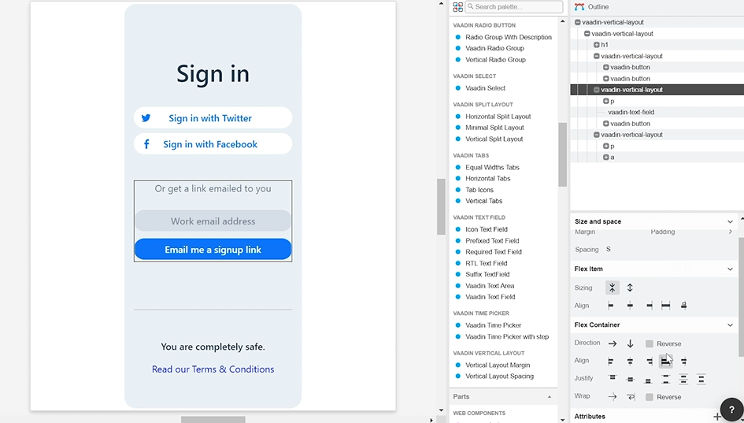
Designer

Slide 16
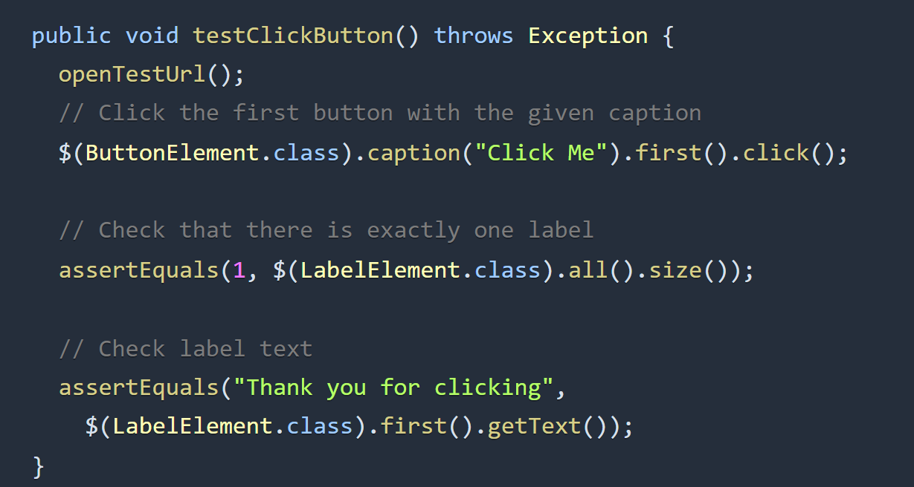
TestBench
Analyse der Pixel
CSS Styling Anpassung
Auf mehreren Browsern gleichzeitig
Selenium Unterstützung

Slide 17

Hilla
Teil von Vaadin
Apache-2.0 Lizenz
https://github.com/vaadin/hilla
Verbindet Spring Boot mit React
Java Services direkt aufrufbar
End-to-End Typsicherheit in IDE

Slide 18
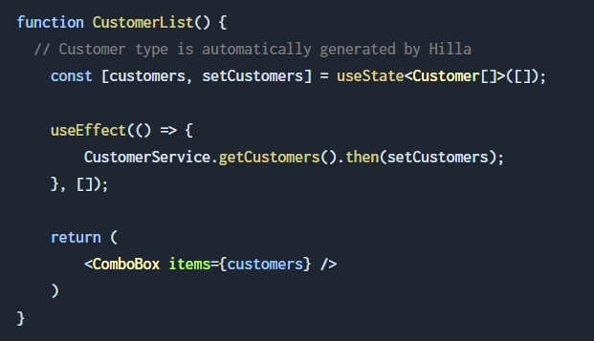
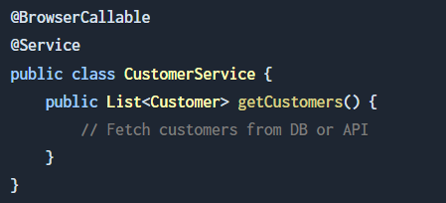
Hilla - Code Beispiel

Slide 19
Vorteile - Nachteile
Vorteile | Nachteile
Responsive | Im großen Skale unhandlicher
Nur eine Programmiersprache | Viele Features kosten Geld
Vereinfacht vieles | Eigene Komponenten
Bietet viele Erweiterungen | Inline CSS & HTML in Java
Viele vordefinierte Komponenten | Baut auf Spring auf

Slide 20
Projektaufbau
.
├── frontend/
│ ├── themes/<APPNAME>/
│ │ ├── styles.css
│ │ └── theme.json
│ └── index.html
├── src/
│ ├── main/
│ │ └── java/
│ │ └── dir/
│ │ ├── Application.java
│ │ └── views/
│ │ └── main/
│ │ └── MainView.java
│ └── resources/
└── pom.xml

Slide 21
Starten eines Projektes
https://start.vaadin.com/app/p

Slide 22
Quellen
https://vaadin.com/
https://hilla.dev/
https://en.wikipedia.org/wiki/Vaadin
Images:
React
Angular
Svelte
RubyOnRails
Django
Hilla
Vaadin

